Slide 1
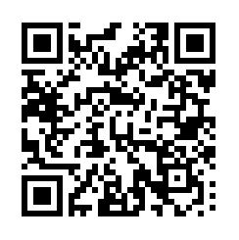


火災予防の手続には
事業者の皆様へ
事業者の皆様へ
事業者の皆様へ
ぴったりサービスの
電子申請 便利です
火災予防の手続には
ぴったりサービスの
電子申請 便利です
ぴったりサービスの
電子申請 便利です
火災予防の手続には
のりづけ
切る
ぴったりサービスQRコード
ぴったりサービスQRコード
ぴったりサービスQRコード
折る

Slide 2
火災予防の手続には
ぴったりサービスQRコード
ぴったりサービスQRコード
ぴったりサービスQRコード
事業者の皆様へ
事業者の皆様へ
事業者の皆様へ
のりづけ
ぴったりサービスの
電子申請 が便利です
火災予防の手続には
ぴったりサービスの
電子申請 が便利です
ぴったりサービスの
電子申請 が便利です
火災予防の手続には
切る
折る

